Slide 1



TIẾNG VIỆT 1
Notes:
Liên hệ facebook cá nhân: https://www.facebook.com/nhilinh.phan/
Nhóm: https://www.facebook.com/groups/443096903751589
Hoặc zalo: 0916.604.268 để được hỗ trợ soạn giáo án

Slide 2
Khởi động
1
HÁI CAM

Slide 3











Notes:
Liên hệ https://www.facebook.com/nhilinh.phan/ để được hỗ trợ soạn giáo án miễn phí

Slide 4
b

Slide 5
ba ba

Slide 6


Notes:
Click vào hình hộp quà để xuất hiện quà nhé

Slide 7
bà

Slide 8
A, bà.

Slide 9

Notes:
Click vào hình hộp quà để xuất hiện quà nhé

Slide 10
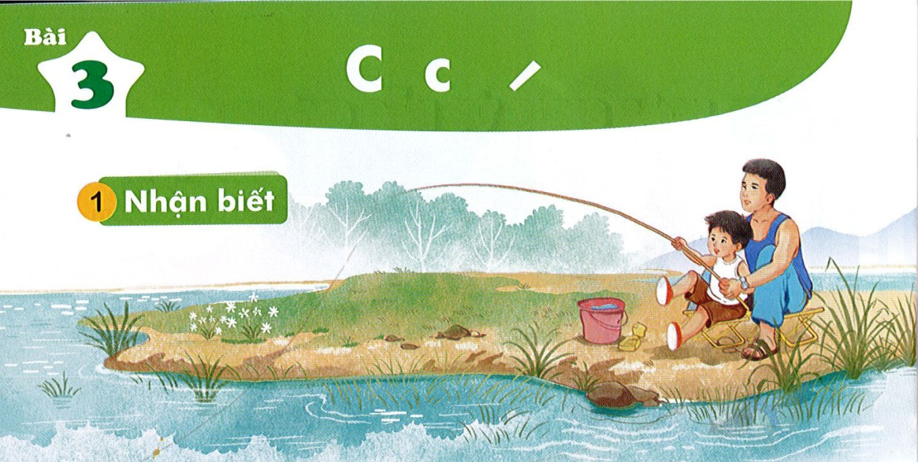


Bài
C c
$$́$$
3
Nhận biết
2
Nam và bố câu cá.

Slide 11
Đọc
3
c
c
a
c
a
ca
ca
́

Slide 12



Thư giãn nào!
Notes:
Liên hệ facebook cá nhân: https://www.facebook.com/nhilinh.phan/
Nhóm: https://www.facebook.com/groups/443096903751589
Hoặc zalo: 0916.604.268 để được hỗ trợ soạn giáo án

Slide 13
c
c
a
c
a
ca
ca
́
Notes:
Ôn lại

Slide 14

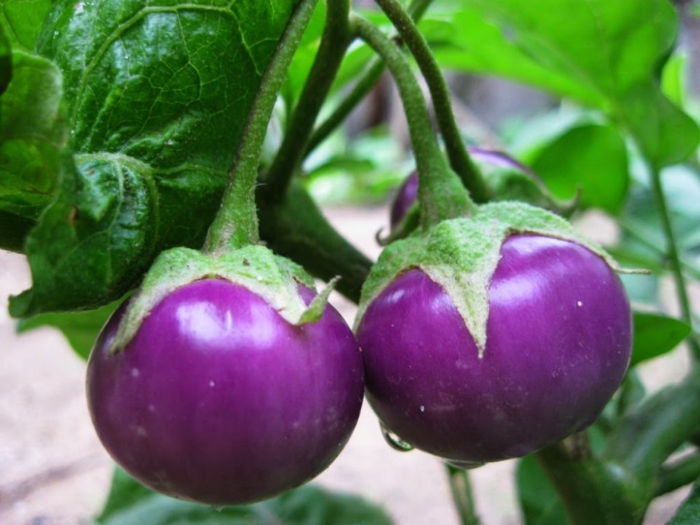
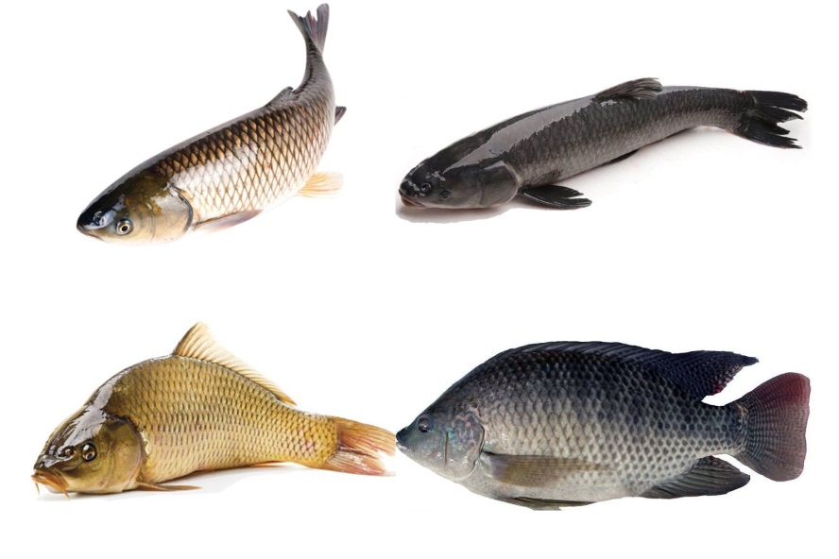
ca
c
cá
c
c
cà
̀

Slide 15
b
b
a
b
a
ba
ba
̀
ba
b
bà
b
b
ba ba
b
̀

Slide 16
Hướng dẫn viết bảng
4
‼

Slide 17


‼
Notes:
Do video mẫu HD chưa hợp lí nên chữ c người soạn tự tạo hiệu ứng đồ chữ

Slide 18
Viết vở
5
ˀ
ˀ
ˀ

Slide 19
‼

Slide 20
cá

Slide 21


cá

Slide 22
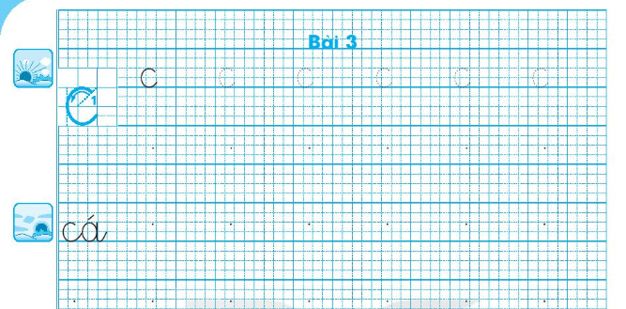

Slide 23
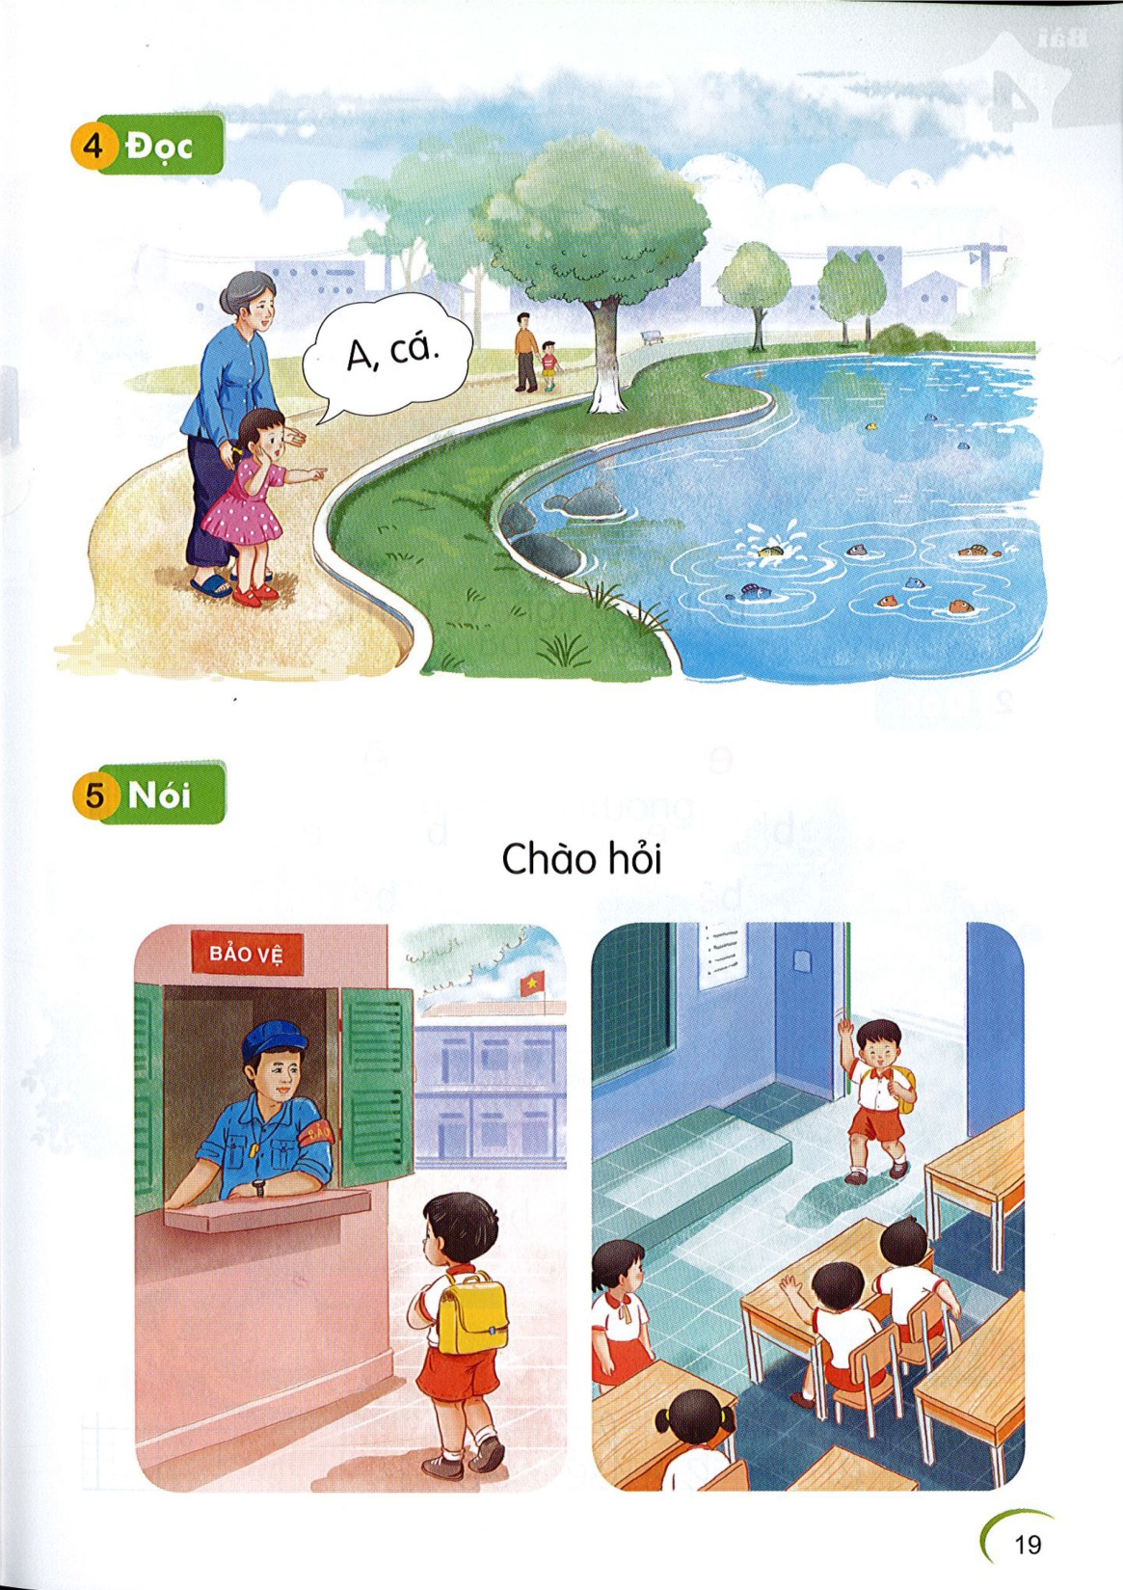
Đọc
6

Slide 24
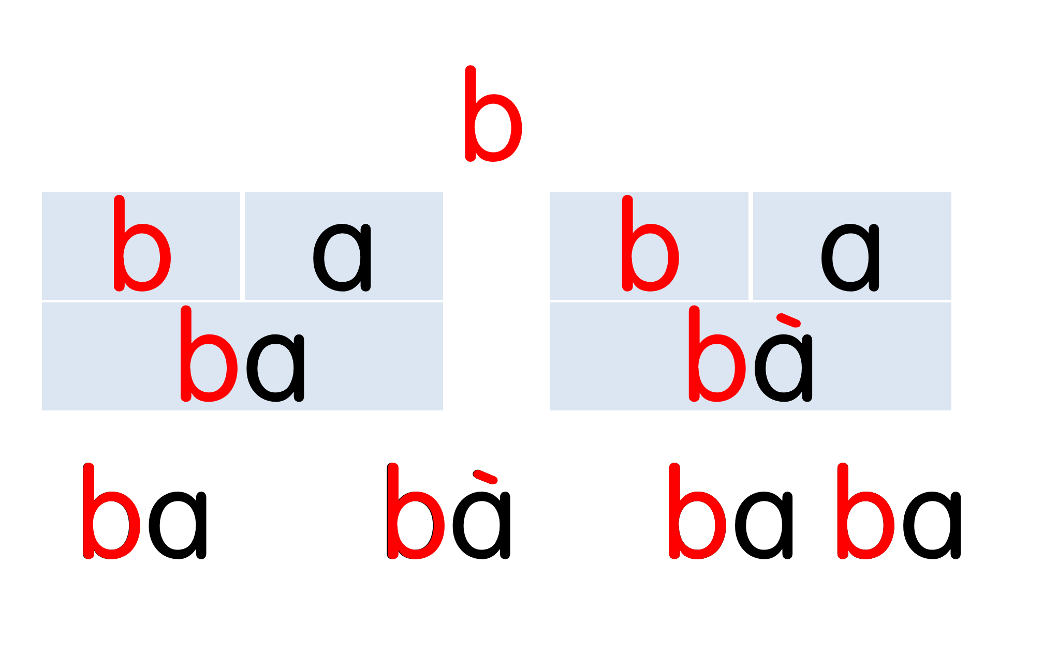
A, cá.

Slide 25
Nói
7
Chào hỏi

Slide 26

Notes:
Liên hệ facebook cá nhân: https://www.facebook.com/nhilinh.phan/
Nhóm: https://www.facebook.com/groups/443096903751589
Hoặc zalo: 0916.604.268 để được hỗ trợ soạn giáo án

Slide 27
NHANH TAY
NHANH MẮT

Slide 28
Có tất cả bao nhiêu âm c?
c
k
g
h
u
b
d
a
i
ô
c
m

Slide 29
Những tiếng nào chứa dấu sắc?
1
2
3
4
5
bố
cá
bi
bé
Bi
bà
Notes:
Liên hệ facebook cá nhân: https://www.facebook.com/nhilinh.phan/
Nhóm: https://www.facebook.com/groups/443096903751589
Hoặc zalo: 0916.604.268 để được hỗ trợ soạn giáo án

Slide 30
Dặn dò
Notes:
Liên hệ facebook cá nhân: https://www.facebook.com/nhilinh.phan/
Nhóm: https://www.facebook.com/groups/443096903751589
Hoặc zalo: 0916.604.268 để được hỗ trợ soạn giáo án

